Slide 1
Название
презентации
Работа выполнена студентом
гр.: ООО111
Преподаватель:

Slide 2
СОДЕРЖАНИЕ
• Цели и задачи
• Структура
• История создания
• Институты и факультеты
• Деканы институтов
• Основные направления развития
• Символика

Slide 3
01 Цели и задачи
В 1972 году Волгоградским областным комитетом КПСС было принято решение о необходимости создания в городе государственного университета.
21 июня 1974 года вышло Постановление Совета Министров СССР № 510 об организации в Волгограде государственного университета; 30 октября того же года — Приказ Министерства высшего и среднего специального образования РСФСР № 469 об организации Волгоградского государственного университета.
Открытие состоялось в 1980 году; тогда же на факультет естественных и гуманитарных наук по 5 специальностям поступили первые 250 студентов.
В дальнейшем были созданы 10 институтов, научная библиотека, 21 научно-образовательный центр, 182 образовательные программы, научное издательство и т. д.; открыты филиалы в Волжском и Урюпинске .
ВУЗ является Членом Евразийской ассоциации университетов, Ассоциации классических университетов России, Международной ассоциации преподавателей русского языка и литературы.

Slide 4
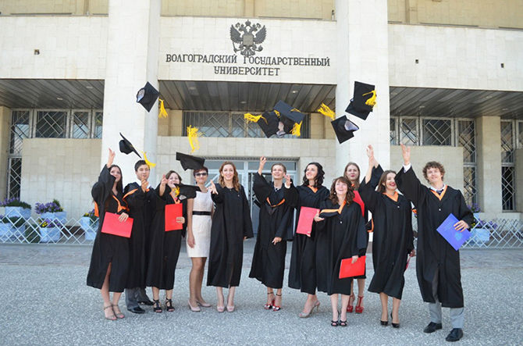
02 Структура
В структуру ВолГУ входят 11 институтов; около 50 специальных и общеуниверситетских кафедр, 28 направлений магистратуры, 44 направления подготовки бакалавров, 3 специальности; аспирантура и докторантура (по 9 специальностям). Существует система дополнительного профессионального образования, реализующая Президентскую программу подготовки управленческих кадров и программы профессиональной переподготовки, двойного диплома, профессионального повышения квалификации.
Выпускники Волгоградского государственного университета

Slide 5
04 Институты и факультеты
Институты и факультеты
Институт мировой экономики и финансов
Институт филологии и межкультурной коммуникации
Физико-технический институт
Институт дополнительного образования
Институт истории, международных отношений и социальных технологий
Институт управления и региональной экономики
Институт права
Институт математики и информационных технологий
Институт естественных наук
Институт приоритетных технологий

Slide 6
Спасибо за
внимание!

